Slide 1

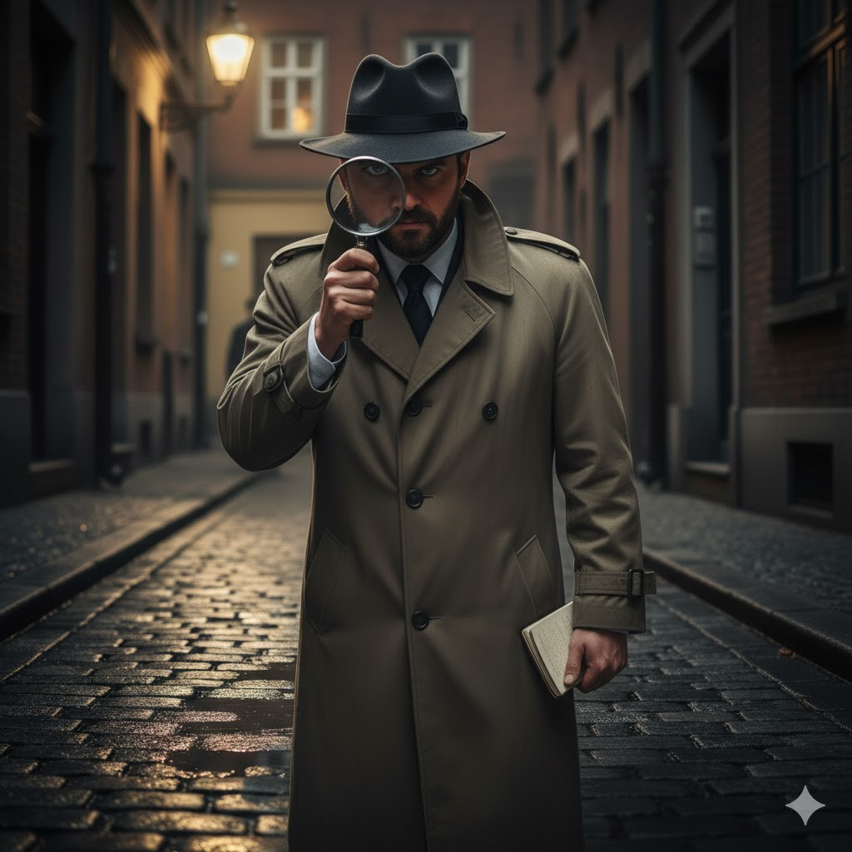
בלשים בסופר
"היום אנחנו כבר לא סתם קונים. אנחנו יוצאים לחשוף את הסודות של הסופרמרקט והקניון. איך גורמים לנו לקנות דברים שלא תכננו?".
מסר מרכזי: ידע הוא כוח – מי שמבין את הטריקים, שומר על הכסף שלו.

Slide 2
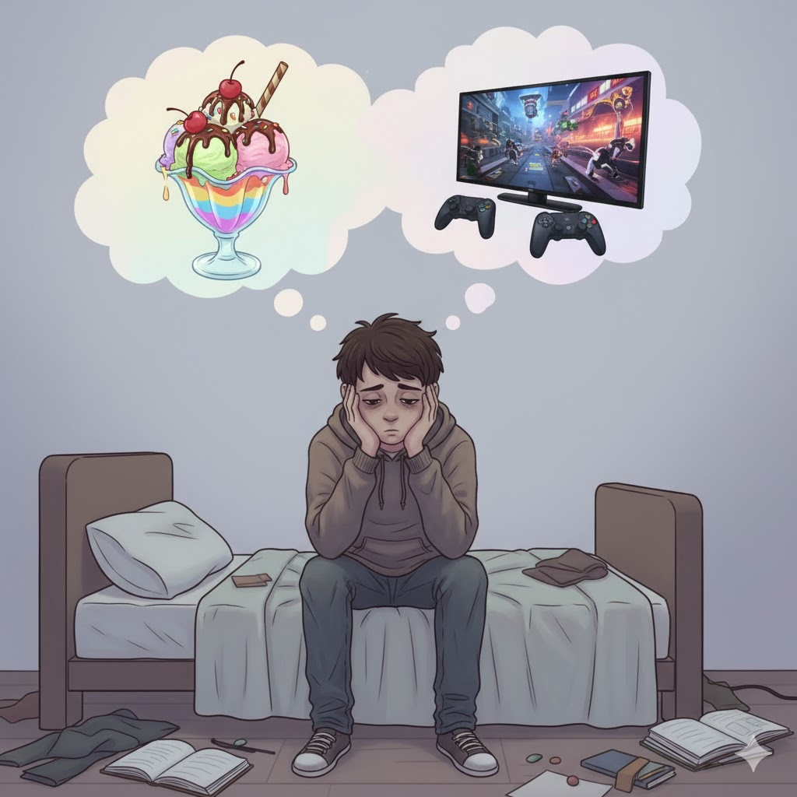
אפקט הפיצוי – למה אנחנו קונים כשרע לנו?
"לפעמים אנחנו קונים 'פרס' לעצמנו כי היינו עייפים או עצובים. הסופר יודע את זה ונותן לנו להרגיש טוב כבר בכניסה".
מסר מרכזי: לפני שקונים, שואלים: "אני קונה כי אני צריך, או כי אני רוצה להרגיש טוב?"

Slide 3
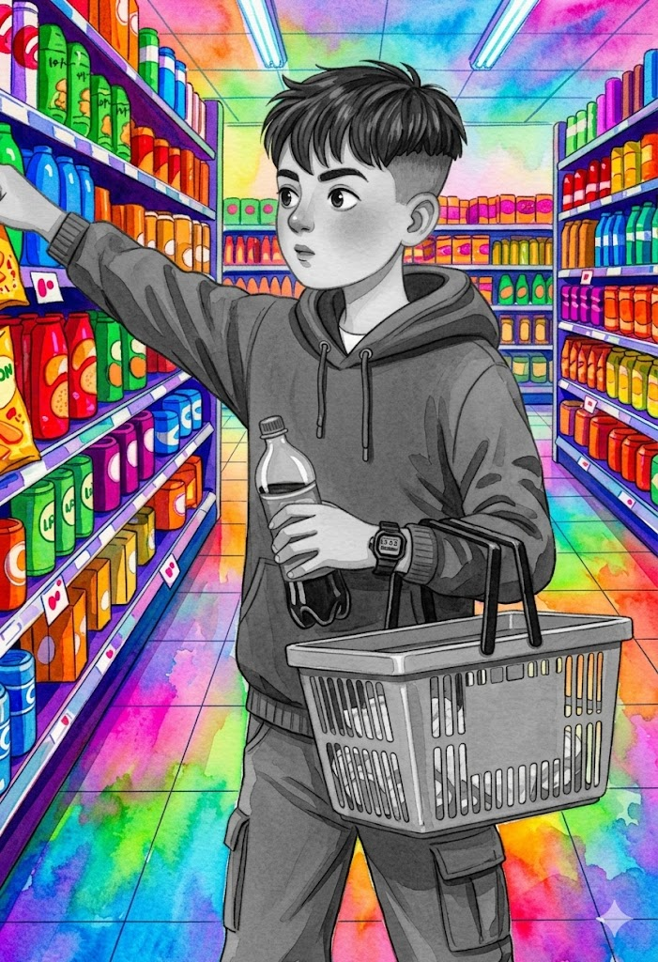
יובל אפור
הסבר: "ככה יובל נראה בפנים. הוא מרגיש 'אפור' וריק. הוא מטרה קלה לסופר כי הוא מחפש צבע ושמחה".

Slide 4
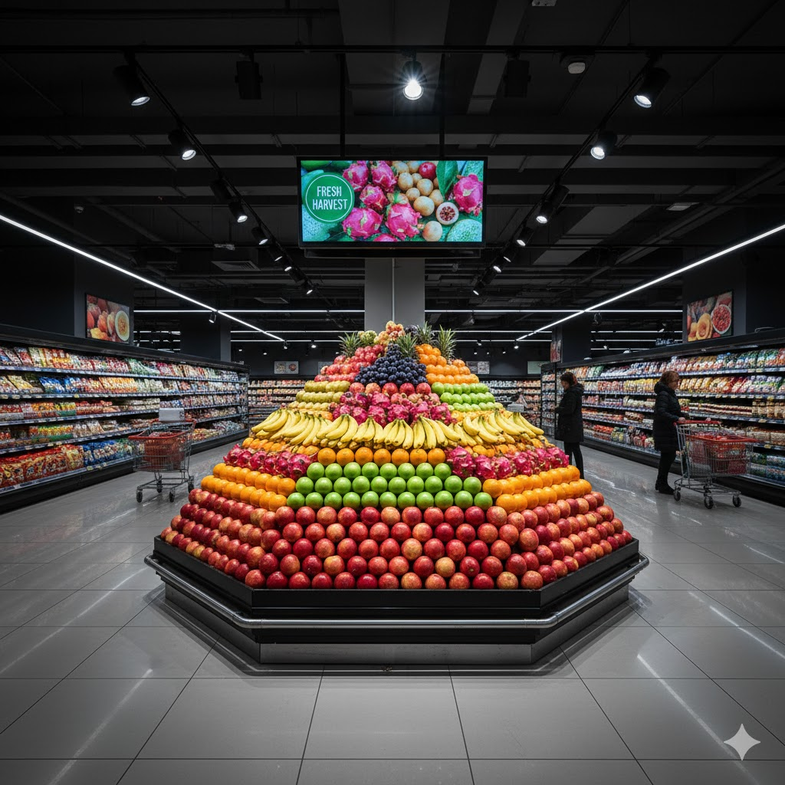
מלכודת הטריות והמצפון (פירות וירקות)
"למה הם תמיד בהתחלה? הצבעים שלהם 'פותחים' לנו את התיאבון. כשהסל שלנו מלא בירקות, הלב שלנו שקט ואנחנו מרשים לעצמנו לקנות ממתקים בהמשך".
מסר מרכזי: אל תתנו לצבעים להטעות אתכם – היצמדו לרשימה!

Slide 5
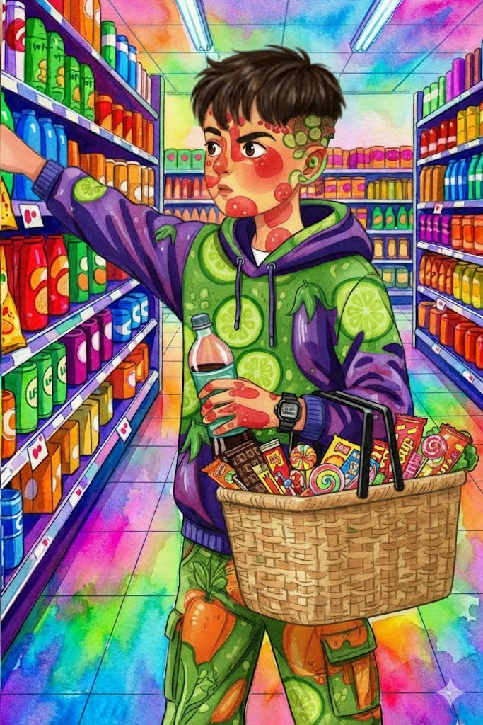
יובל צבעוני
הסבר: הסופר שם את הירקות בהתחלה כדי "לצבוע" את יובל. זה גורם לו להרגיש שהכל בסדר, שהוא במקום בריא.
התוצאה: יובל לא אכל תפוח, הוא רק ראה אותם. המצפון שלו נרגע ("וואו, איזה מקום בריא"), וזה נתן לו רישיון לעבור לממתקים ולהשתולל.

Slide 6
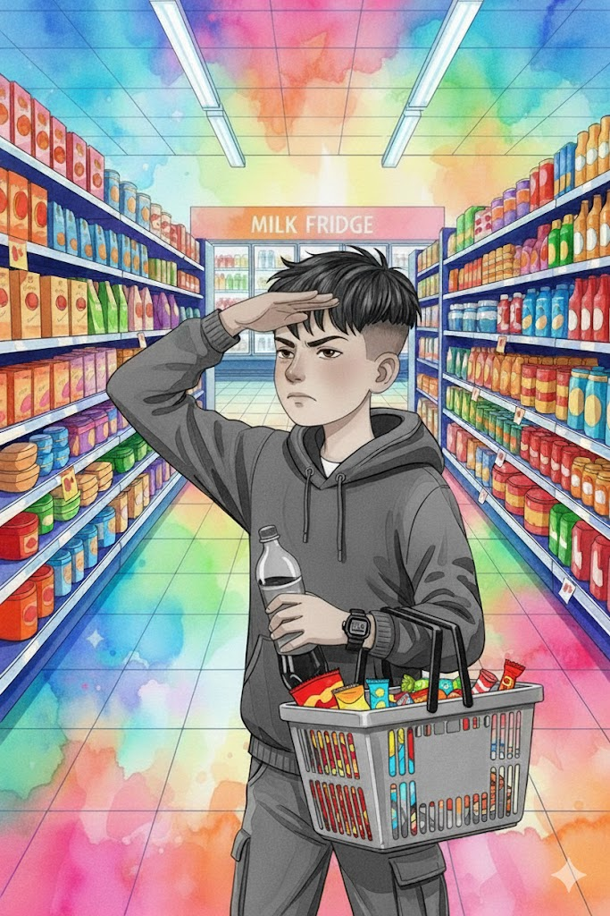
למה המקרר כל כך רחוק?
הסבר: "ככה יובל נראה בפנים. הוא מרגיש 'אפור' וריק. הוא מטרה קלה לסופר כי הוא מחפש צבע ושמחה".

Slide 7
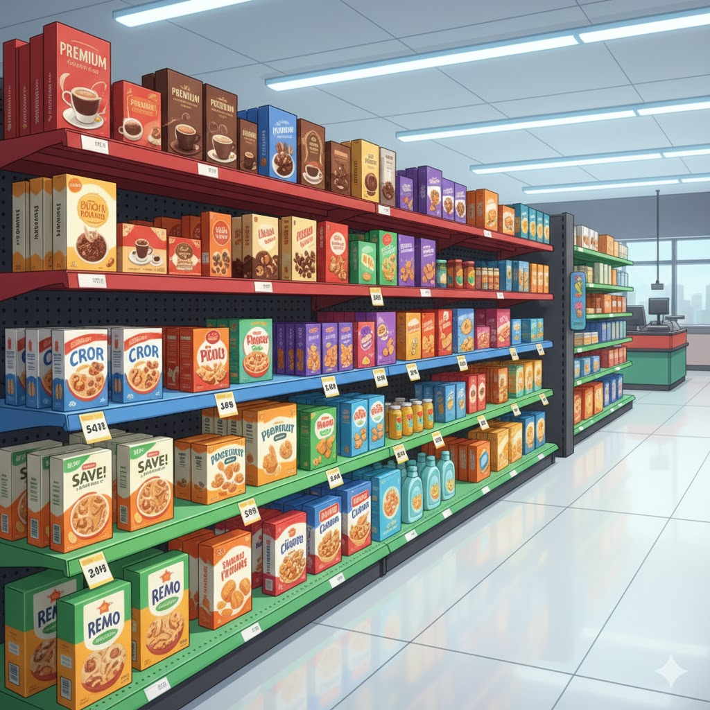
מלחמת המדפים – "גובה העיניים"
"המדף בגובה העיניים (1.67 מ') הוא המדף היקר ביותר. המוצרים הזולים? הם מתחבאים למטה במדף 'הכדורסל' או למעלה".
מסר מרכזי: הבלש האמיתי תמיד מסתכל למטה! שם נמצאים המותגים הזולים.

Slide 8
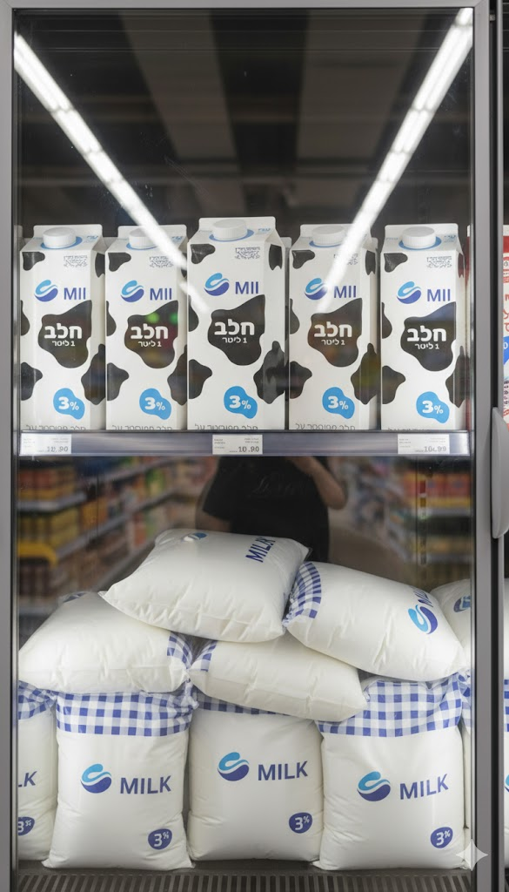
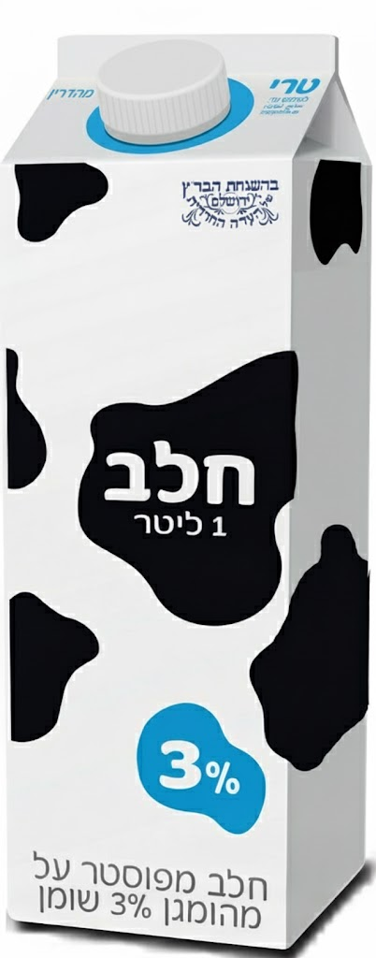
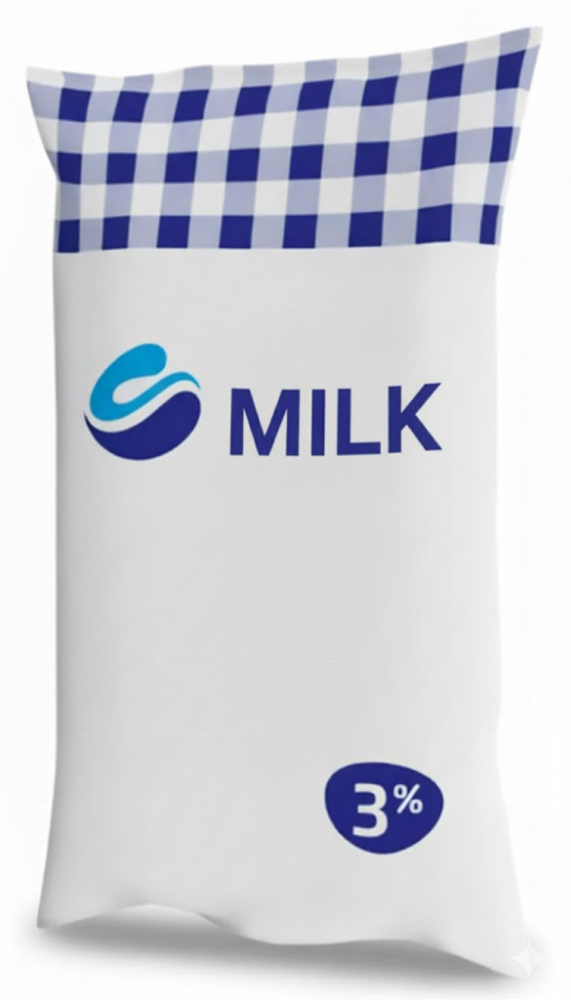
זול
החלב בסופר
יקר

Slide 9
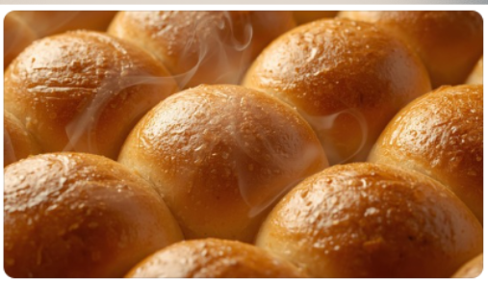
ריח המאפייה
הסבר: הריח הטוב עושה אותנו רעבים. כשאנחנו רעבים – אנחנו קונים יותר מדי.
עיון להפעלה (חובה!): להביא לכיתה שקית עם לחמניות טריות או לחם שחומם בטוסטר. לתת להם להריח בעיניים עצומות. לשאול: "זה עושה אתכם רעבים?".

Slide 10
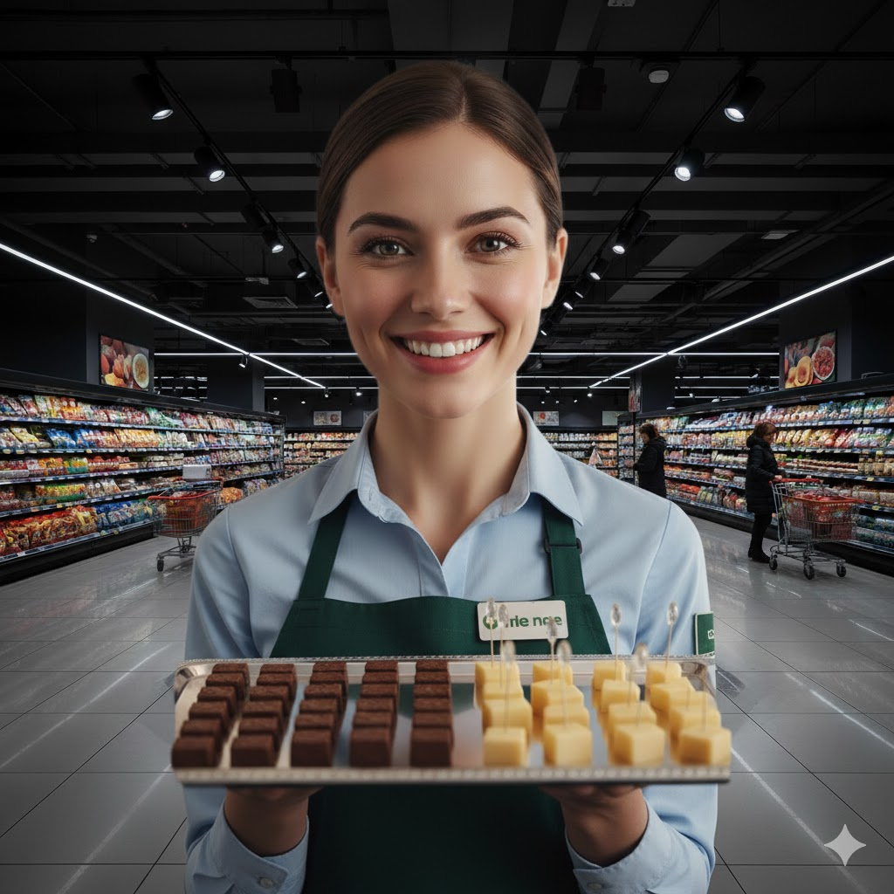
מלכודת הטעימות – "אפקט ההדדיות"
"קיבלתם טעימה בחינם? המוח מרגיש 'חייב' להחזיר טובה. אנחנו קונים את המוצר לא כי אנחנו צריכים אותו, אלא כי לא נעים לנו מהמוכר".
מותר לטעום ולהגיד 'לא תודה'. הנימוס לא מחייב קנייה!

Slide 11
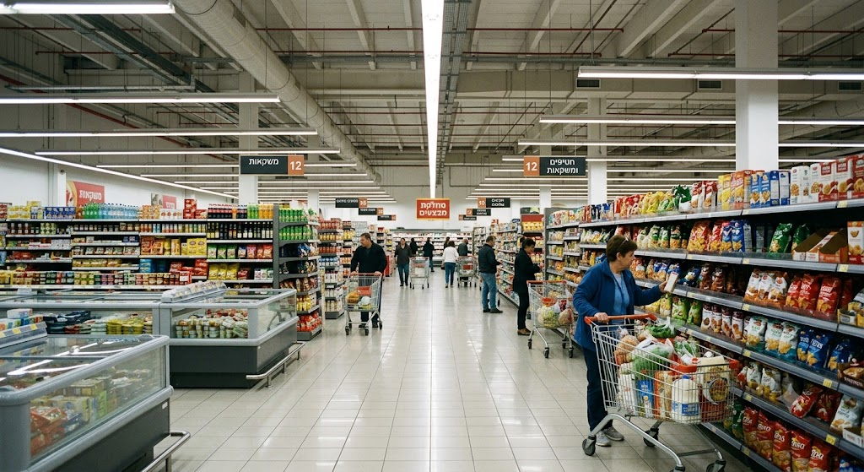
המרחב הסטרילי – עולם ללא זמן
"למה אין חלונות ושעונים? כדי שנשכח מהעולם בחוץ. תמיד 24 מעלות, המוזיקה רגועה והרצפה מבריקה. ככל שנשארים יותר זמן – קונים יותר".
מסר מרכזי: שימו לב לשעון בטלפון שלכם. אל תלכו לאיבוד בזמן.

Slide 12
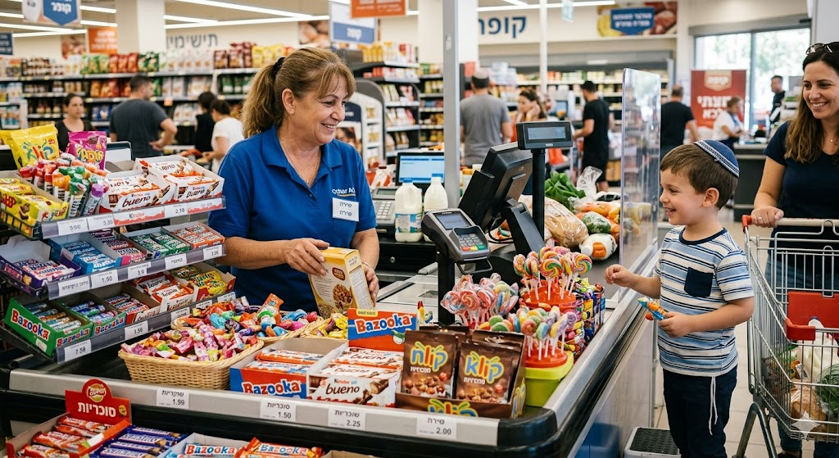
מלכודת הילדים.

Slide 13
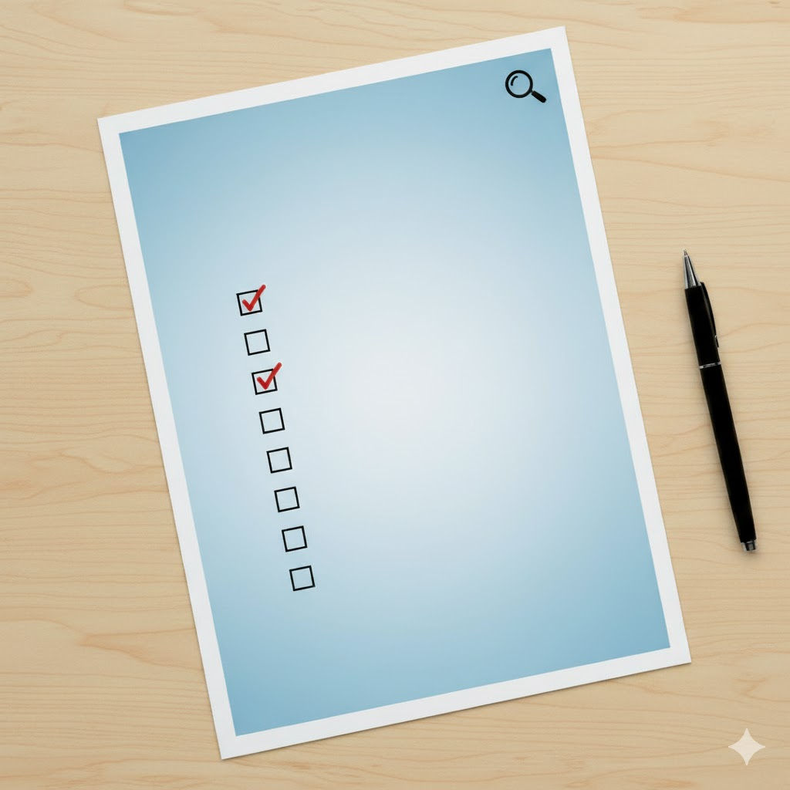
המשימה המסכמת – הבלש יוצא לשטח
"צאו לסופר הקרוב וגלו:
איפה נמצא הלחם? (רחוק מאוד?).
איזה מוצר נמצא במדף הכי נמוך?
האם הצלחתם למצוא שעון על הקיר?".
.
מסר מרכזי: הניצחון שלכם הוא לצאת מהסופר רק עם מה שרציתם..

